Slide 1
Урок обществознания
по теме «Конституция
Российской Федерации»
Подготовила
учитель обществознания
Филиала МБОУ «НСОШ»
Белянская ООШ
Лисицина Светлана
Владимировна

Slide 2
Закон – это выражение любви к своему народу.
Литературное наследие Китая

Slide 3
 |  |  |  |  | 1 | з | а | к | о | н
 |  |  | 2 | с | и | м | в | о | л
 |  |  |  |  | 3 | с | и | н | и | й
4 | г | о | с | у | д | а | р | с | т | в | о
 |  |  |  |  | 5 | п | а | т | р | и | о | т
 |  |  |  |  |  | 6 | г | и | м | н
 |  |  |  |  |  | 7 | о | т | е | ч | е | с | т | в | о
 |  |  |  |  |  |  | 8 | у | с | т | а | в
 | 9 | ф | е | д | е | р | а | ц | и | я
 |  |  |  | 10 | р | о | д | и | н | а
 |  | 11 | р | о | с | с | и | я

Slide 4
План урока:
Из истории Конституции
Я – гражданин России. Правовой статус человека.
Основные права и обязанности человека и гражданина.

Slide 5
17 октября 1905 г.- Манифест «Об усовершенствовании государственного порядка», заложил основы конституционного правления

Slide 6
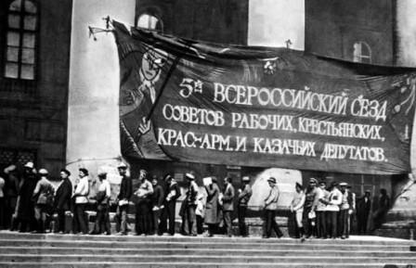
10 июля 1918 года в России появилась первая Конституция, которая была принята
на 5 Всероссийском съезде Советов

Slide 7
Конституция РСФСР 1918 г.
Конституция содержала 6 разделов, 17 глав и 90 статей. Конституция 1918 г. закрепила диктатуру пролетариата. Лица, жившие на нетрудовые доходы или использовавшие наемный труд были лишены политических прав. Данная Конституция была самой идеологизированной из всех советских конституций. Она утратила силу в связи с принятием Конституции 1924 г.

Slide 8
Конституция СССР 1924 г.
В 1922 года I съезд Советов СССР утвердил Договор об образовании СССР. Договор подписали четыре республики: Россия, Украина, Белоруссия и Закавказье (в состав которой входили Грузия, Армения, Азербайджан). Каждая из республик уже имела свою конституцию. Съезд принял решение о разработке общесоюзной конституции. 1924 года Конституция была единогласно принята II съездом Советов.

Slide 9
Конституция СССР 1936 г.
Неофициальное название: «Сталинская конституция». Несмотря на свое название, основным автором конституции был впоследствии репрессированный Николай Бухарин. В работе над текстом конституции непосредственно принимал участие И.В. Сталин. Конституция 1936 года по замыслу авторов должна была отразить важный этап в истории Советского государства – построение социализма. В ее обсуждении впервые участвовало 75 млн. чел.

Slide 10
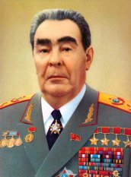
Конституция СССР 1977 г.
Эта конституция закрепляла однопартийную политическую систему (КПСС). Несмотря на распад СССР действовала на территории России до 1993 г. Вошла в историю как «конституция развитого социализма» или «Брежневская конституция».

Slide 11
12 декабря 1993 года
Всенародным голосованием была принята Конституция Российской Федерации. С 2005 года 12 декабря не является в России выходным днём.
День Конституции причислен к памятным датам России.

Slide 12
Спасибо за урок!
До новых встреч!

